Slide 1
Information om Hälso- och sjukvårdspärmen (HS-pärm) till medarbetare

Slide 2
Om pärmen
Det är stadenövergripande Hälso- och sjukvårdspärm för samtliga patienter inom den kommunala hälso- och sjukvården.
Pärmen följer patienten om patienten byter boende inom Göteborg Stads egna verksamheter
Pärmen ska inte flyttas med till stiftelser eller privata boenden
Pärmen gäller alltså där Göteborg Stads hälso- och sjukvård verkar
Genom att ha samma struktur på pärmen i hela staden blir hanteringen säkrare
Den fyller många behov och funktioner: Signeringspärm, informationspärm, kommunikationspärm m.m
Pärmen ska innehålla angivet försättsblad, och information/dokument enligt den.
Pärmen ska vara tillgänglig för både patient/den enskilde personen och medarbetare,
Den ska inte förvaras inlåst
Om pärmen behövs förvaras på annat sätt ska det förgås av en riskbedömning

Slide 3
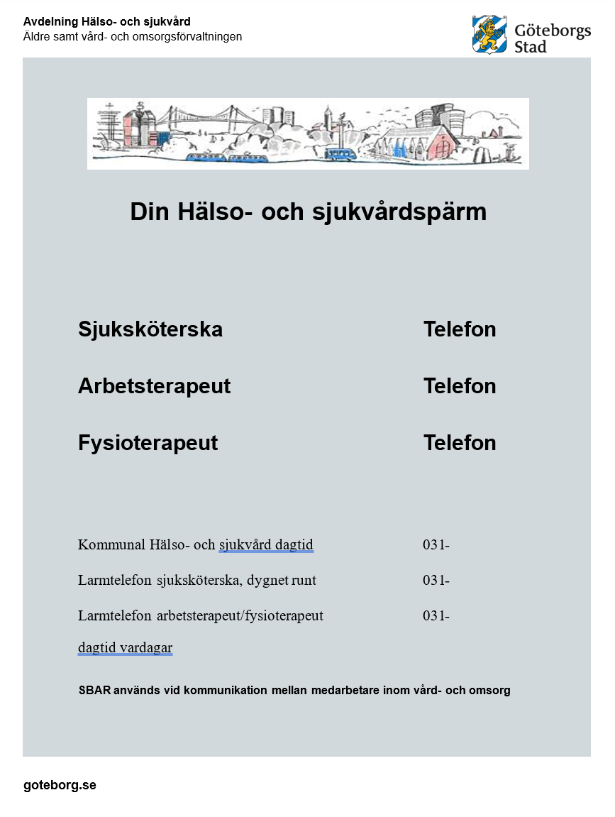
Försättsblad
Fyll i de uppgifter som gäller för patienten

Slide 4
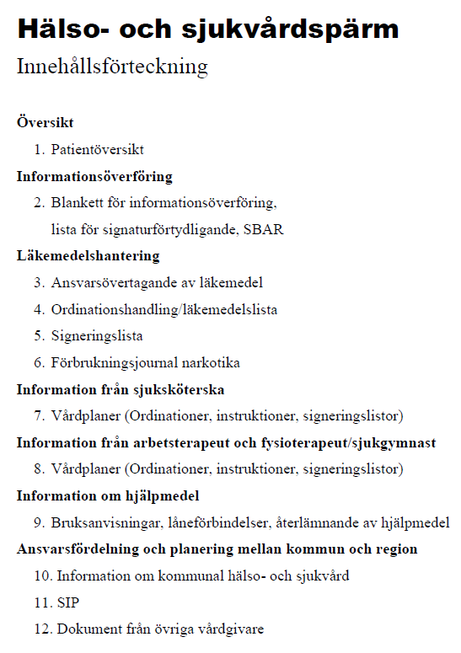
Innehållsförteckning Flik 1 och 2
Innehållsförteckning
Visar de flikar där olika information ska finnas
Flik 1: Patientöversikt
Utskriven ”Patientöversikt” ur PMO
Flik 2: Informationsöverföring
Blankett för informationsöverföring
Lista för signaturförtydligande
SBAR rapporteringsstöd

Slide 5
Läkemedelshantering: Flik 3-6
För att få struktur och tydligare information finns flera flikar:
Flik: 3. Ansvarsövertagande av läkemedel
Flik: 4. Ordinationshandling läkemedelslista
Flik: 5. Signeringslista
Flik: 6. Förbrukningsjournal narkotika

Slide 6
Information … flik 7, 8 och 9
Flik 7: Information från sjuksköterska
Vårdplaner (Ordinationer, instruktioner, signeringslistor)
Flik 8: Information från arbetsterapeut och fysioterapeut/sjukgymnast
Vårdplaner (Ordinationer, instruktioner, signeringslistor)
Flik 9: Information om hjälpmedel
Bruksanvisning, låneförbindelser, återlämnande av hjälpmedel

Slide 7
Ansvarsfördelning mellan kommun och region
Flik 10: Information om kommunal hälso- sjukvård
Gemensamt dokument med information om kommunal hälso- och sjukvård
Flik 11: SIP
Här kan dokument från SIP placeras. Underlättar för patient och andra utan tillgång till SAMSA att se vad som beslutats.
Flik 12: Dokument från andra vårdgivare
Här kan andra dokument från andra vårdgivare placeras för att underlätta vem som gör vad.

Slide 8
Kontakt

